Slide 1

SMARF
2019 SUMMER CUOP
Kim Jong Won
Kim Moo Jin

Slide 2



CONTENT
Intro
Algorithm
Current state
Description about the necessity of project and our achievements
Explanation of two analysis method.
1. Machine learning (clustering)
2. Haar cascade classifier
Current achievements

Slide 3
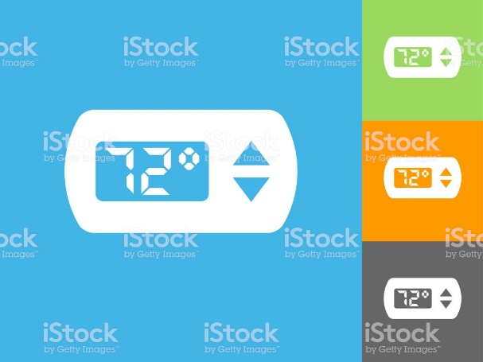

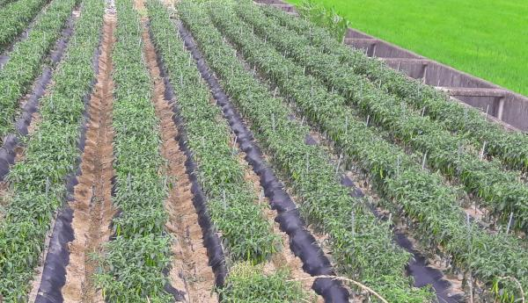


1. Intro
Necessity and goal of project
Intro
Preprocessing
Machine Learning
Haar classifier
Currnet State
Notes:
스마트팜은 온도, 습도, 빛을 최대한 조절하여 농장을 자동화 하며 수확률을 높이고자 하는 시스템입니다.
이 중 가장 중요한 요소는 온도, 습도, 빛이지만 해충에 대한 방제 역시 중요한 요소입니다.

Slide 4
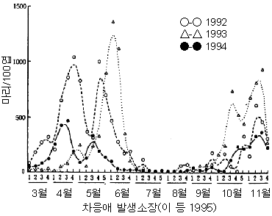
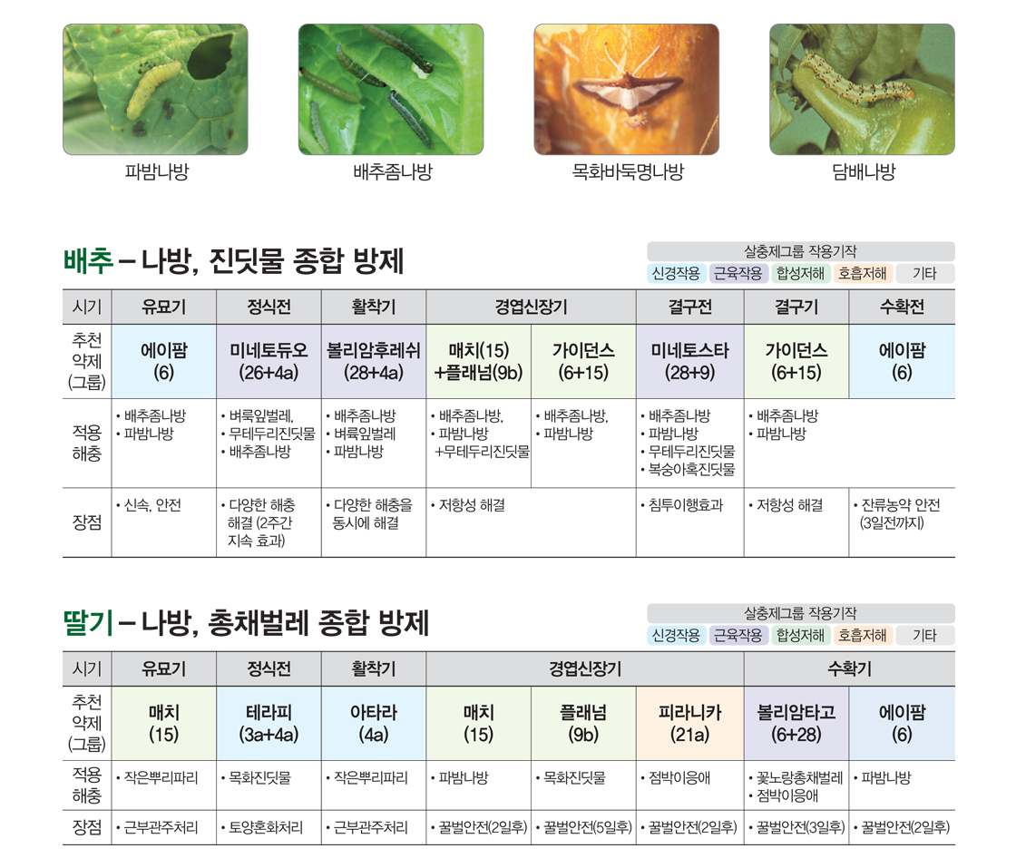
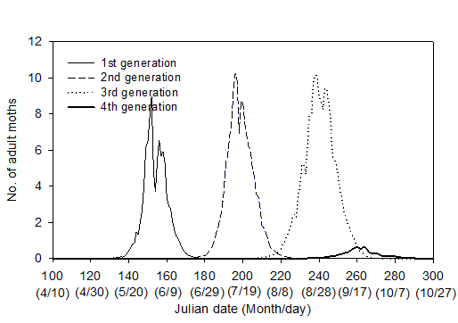
1. Intro
Necessity and goal of project
Intro
Preprocessing
Machine Learning
Deep Learning
Currnet State
Haar classifier
Notes:
해충은 종류마다 사용되는 농약이 다르고 나타나는 시기도 다르기 때문에 파악하여 방제하기가 쉽지 않습니다.

Slide 5
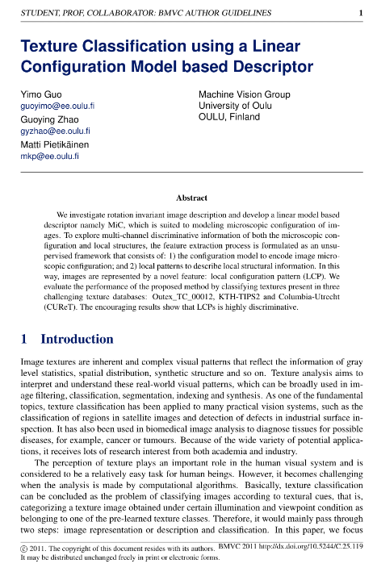
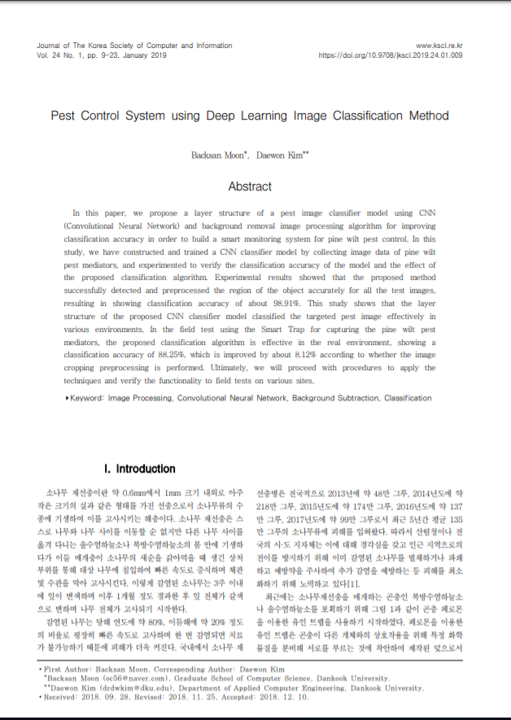
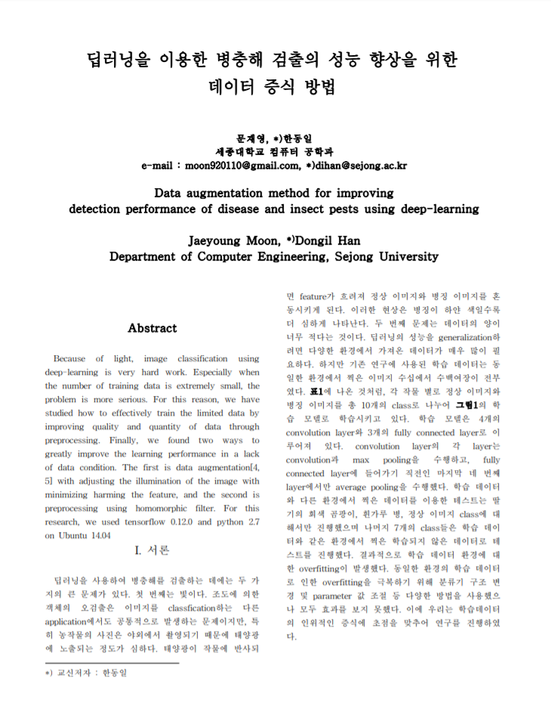
1. Intro
Necessity and goal of project
곤충간의 구별은 딥러닝으로 많은 연구가 되어졌다.
같은 종 내 곤충의 구별은 아직 많은 연구가 진행되지 않았다.
Preprocessing
Haar classifier
Currnet State
Intro
Machine Learning
Deep Learning
Notes:
가운데 논문의 경우 이미 89%의 정확도로 곤충종간의 구별을 가능하게 했다. (나방과 사마귀를 구별)

Slide 6
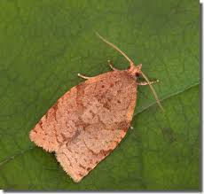
1. Intro
Necessity and goal of project
Which Type : ?
How Many : ?
Currnet State
Preprocessing
Haar classifier
Currnet State
Preprocessing
Deep Learning
Intro
Deep Learning
Intro
Machine Learning
Machine Learning
Notes:
따라서 저희는 일정 구역마다 카메라를 설치해 주기적으로 사진을 촬영하게 합니다. 이 사진을 통해 구역마다 특정 나방이 얼마나 발생했는지 확인하고 더 나아가

Slide 7
2. Algorithm
Machine learning
이미지 전처리
나방의
위치 파악
나방의
종류 파악
원본
이미지
나방의 개체수 파악 완료
나방의
위치, 종류 파악
Haar cascade classifier
Currnet State
Preprocessing
Haar classifier
Currnet State
Preprocessing
Deep Learning
Intro
Deep Learning
Intro
Machine Learning
Machine Learning

Slide 8
2. Algorithm – [1] Machine learning
Image Processing
Currnet State
Preprocessing
Haar classifier
Currnet State
Preprocessing
Deep Learning
Intro
Machine Learning
Deep Learning
Machine Learning

Slide 9
2. Algorithm – [1] Machine learning
Image Processing
Non-Restricted sheet
Restricted sheet
Currnet State
Currnet State
Intro
Preprocessing
Machine Learning
Deep Learning
Currnet State
Preprocessing
Haar classifier
Preprocessing
Deep Learning
9
Intro
Machine Learning
Deep Learning
Machine Learning

Slide 10
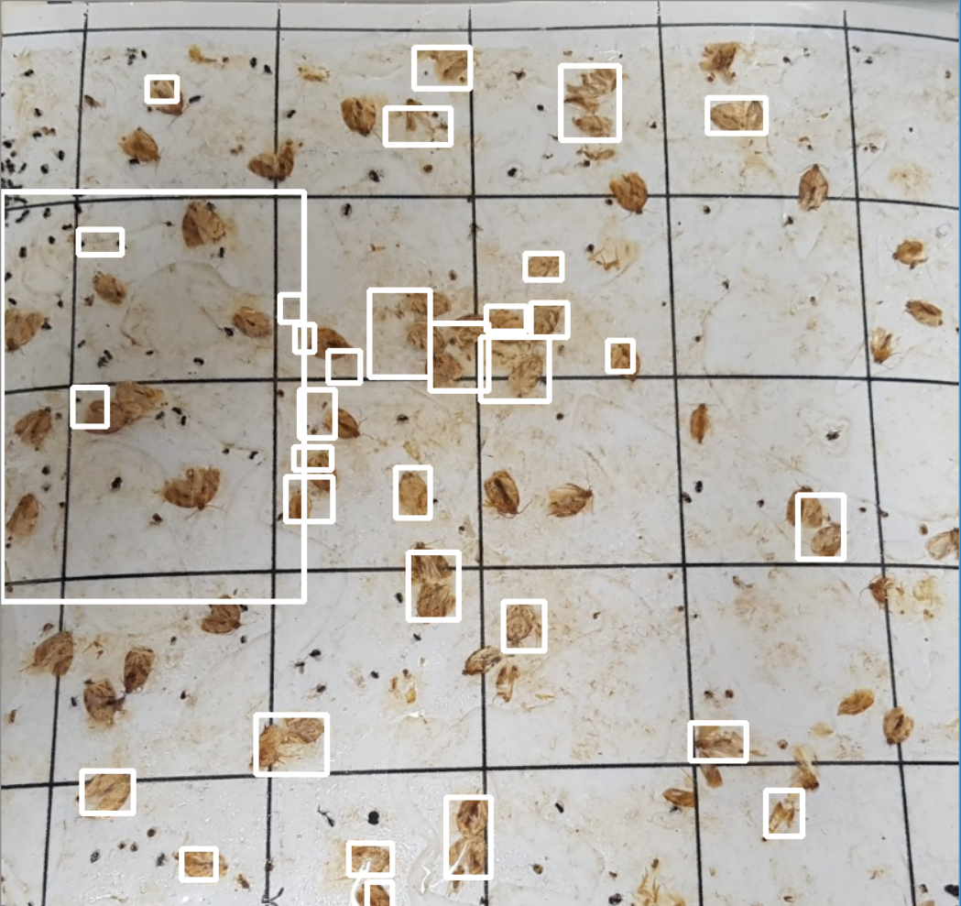
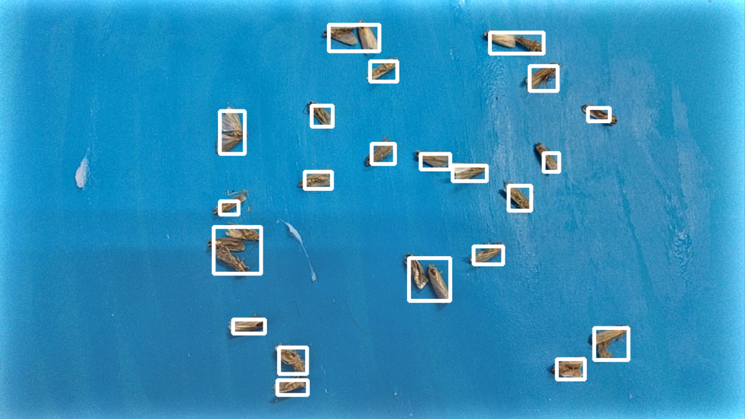
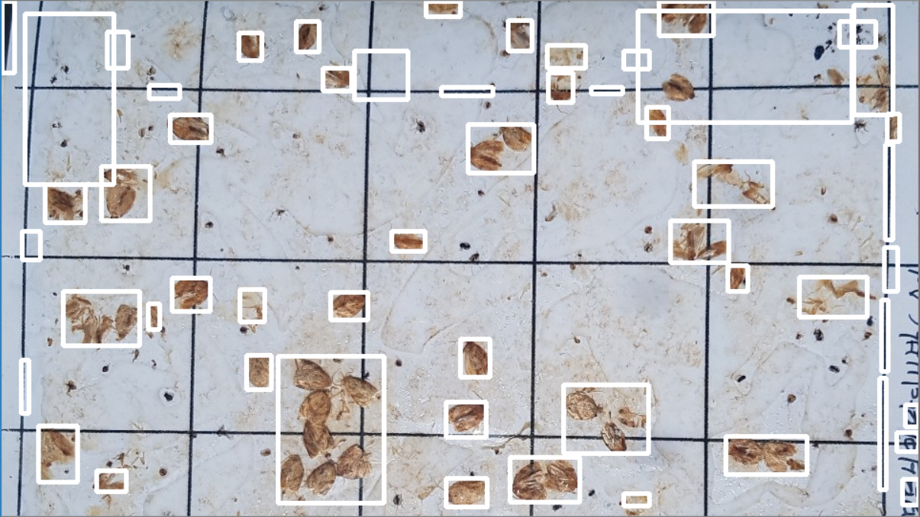
2. Algorithm – [1] Machine learning
Image Processing
Non-Restricted sheet
Restricted sheet
Currnet State
Currnet State
Preprocessing
Haar classifier
Currnet State
Preprocessing
Preprocessing
Deep Learning
10
Deep Learning
Intro
Deep Learning
Intro
Machine Learning
Machine Learning
Machine Learning

Slide 11
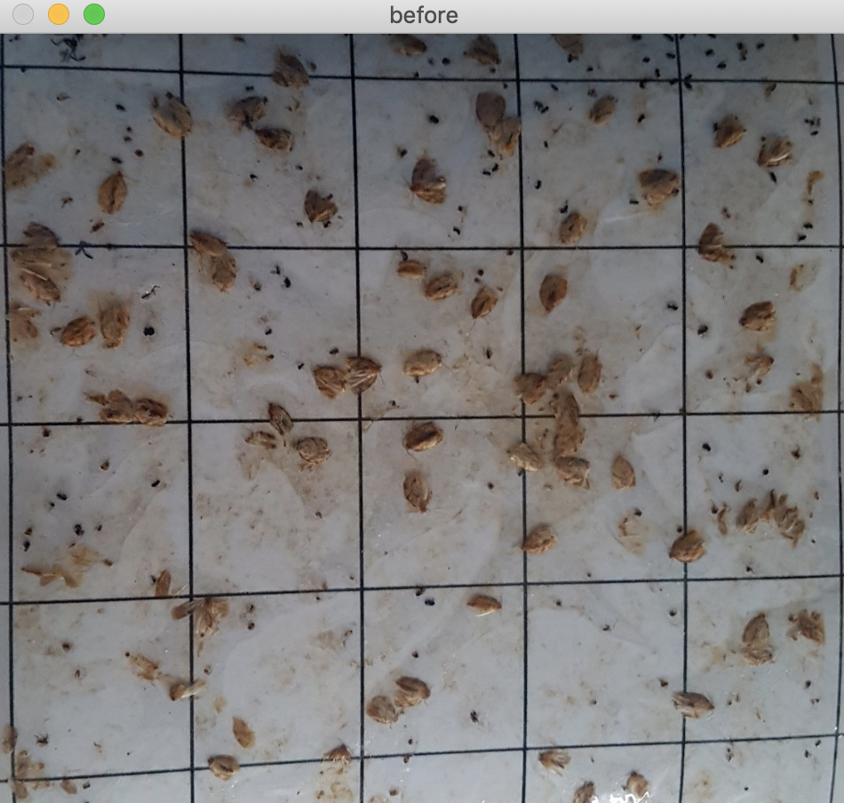
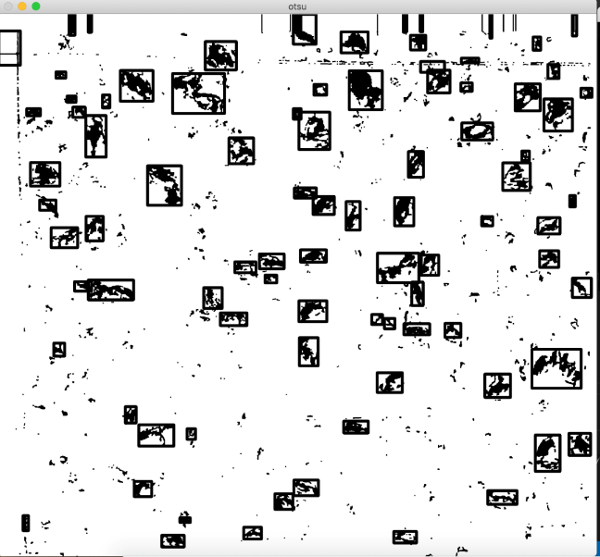
2. Algorithm – [1] Machine learning
Image Processing
Currnet State
Currnet State
Preprocessing
Haar classifier
Currnet State
Preprocessing
Preprocessing
Deep Learning
11
Deep Learning
Intro
Deep Learning
Intro
Machine Learning
Machine Learning
Machine Learning

Slide 12
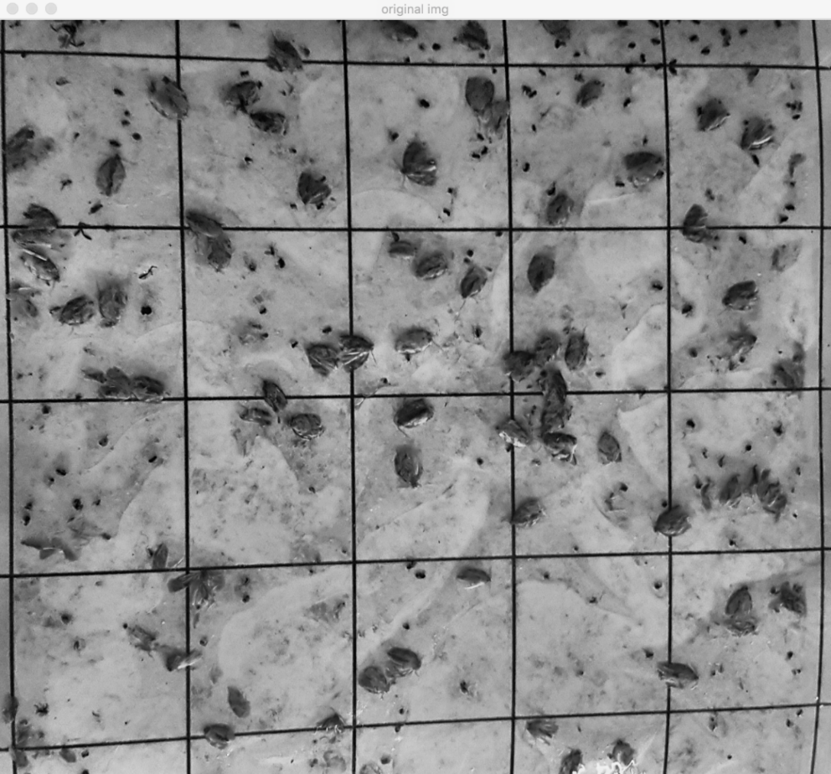
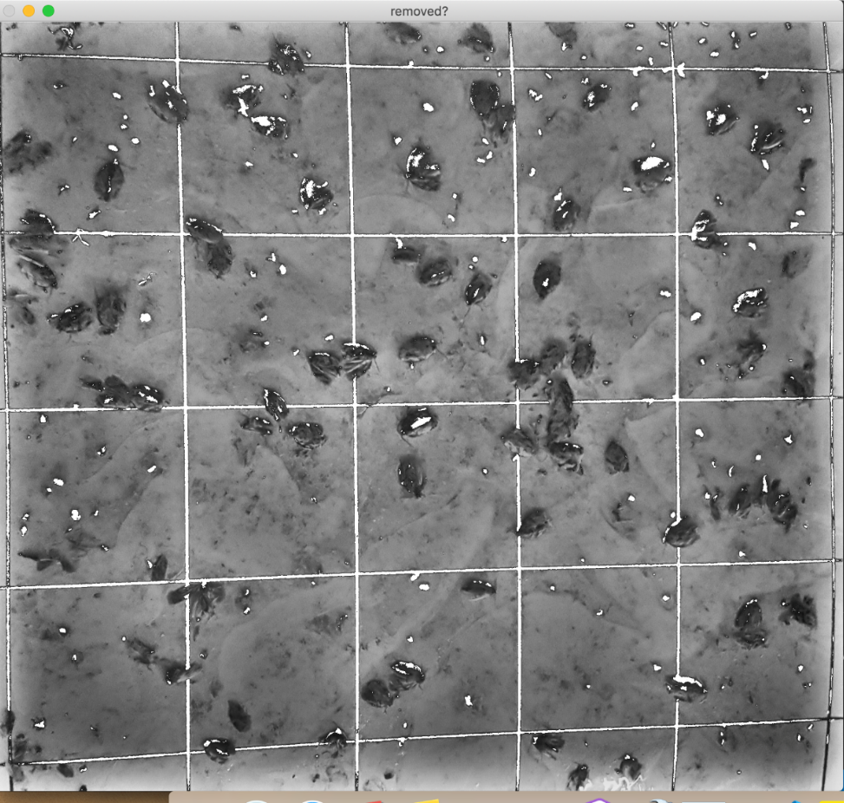
2. Algorithm – [1] Machine learning
Image Processing – remove black grid
Manually Set the Threshold
Currnet State
Currnet State
Preprocessing
Haar classifier
Currnet State
Preprocessing
Preprocessing
Deep Learning
12
Deep Learning
Intro
Deep Learning
Intro
Machine Learning
Machine Learning
Machine Learning

Slide 13
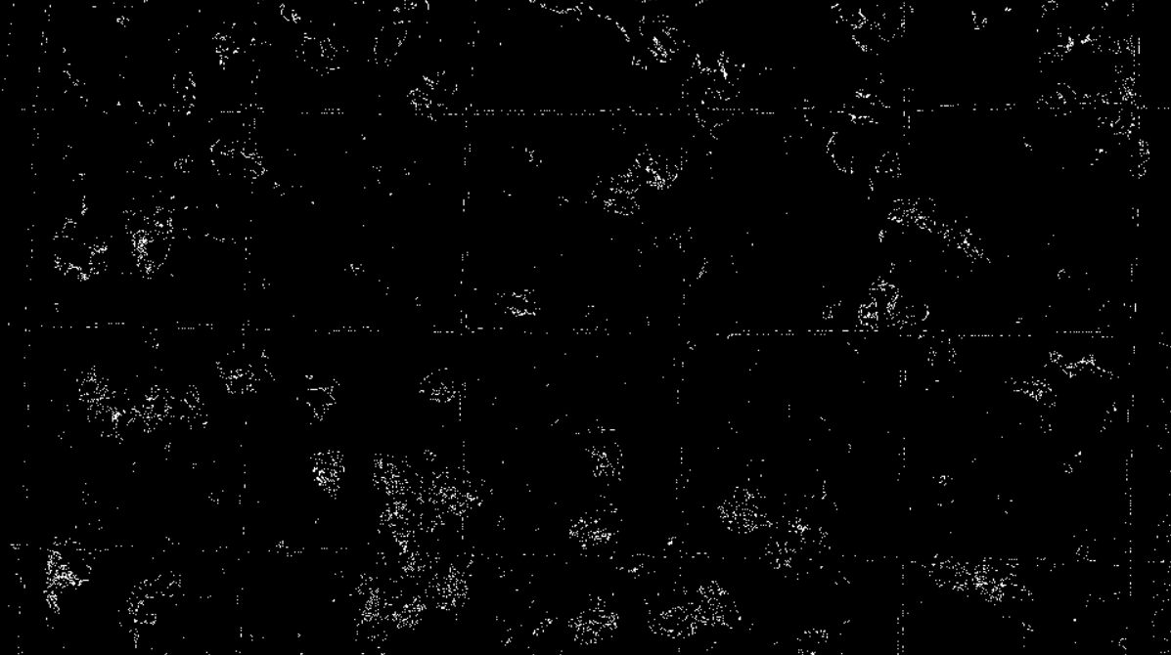
2. Algorithm – [1] Machine learning
Image Processing – remove background
Manually Set the Threshold
Currnet State
Currnet State
Preprocessing
Haar classifier
Currnet State
Preprocessing
Preprocessing
Deep Learning
13
Deep Learning
Intro
Deep Learning
Intro
Machine Learning
Machine Learning
Machine Learning

Slide 14
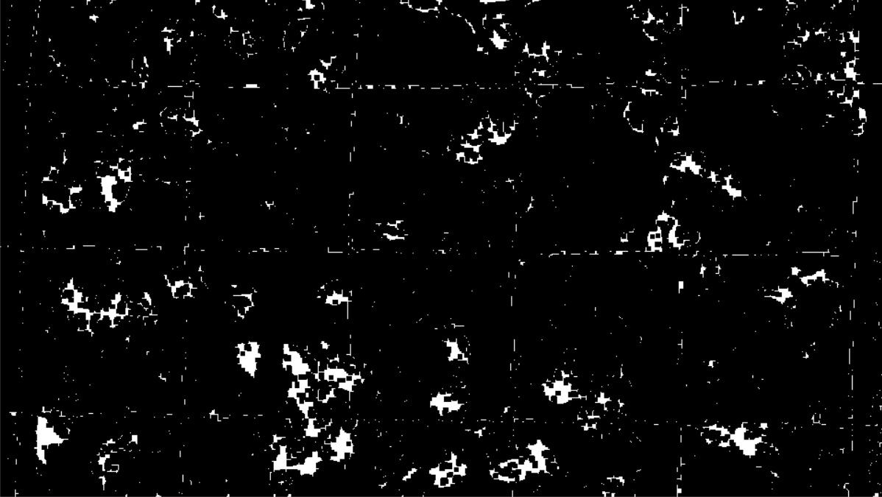
2. Algorithm – [1] Machine learning
Image Processing – morphological operation
Automatically
Currnet State
Currnet State
Preprocessing
Haar classifier
Currnet State
Preprocessing
Preprocessing
14
Deep Learning
14
Deep Learning
Intro
Deep Learning
Intro
Machine Learning
Machine Learning
Machine Learning

Slide 15


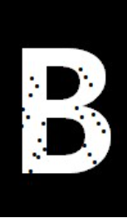

2. Algorithm – [1] Machine learning
Image Processing – morphological operation
Automatically
Opening
Closing
Currnet State
Currnet State
Preprocessing
Haar classifier
Currnet State
Preprocessing
Preprocessing
15
Deep Learning
15
Deep Learning
Intro
Deep Learning
Intro
Machine Learning
Machine Learning
Machine Learning

Slide 16
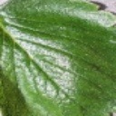
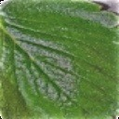
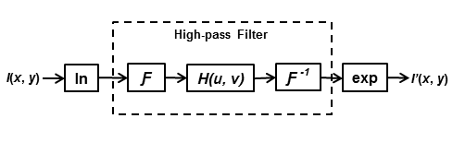
2. Algorithm – [1] Machine learning
Image Processing – Homomorphic Filter
Eliminate reflection of light.
Currnet State
Currnet State
Preprocessing
Haar classifier
Currnet State
Preprocessing
Preprocessing
16
Deep Learning
16
Deep Learning
Intro
Deep Learning
Intro
Machine Learning
Machine Learning
Machine Learning

Slide 17
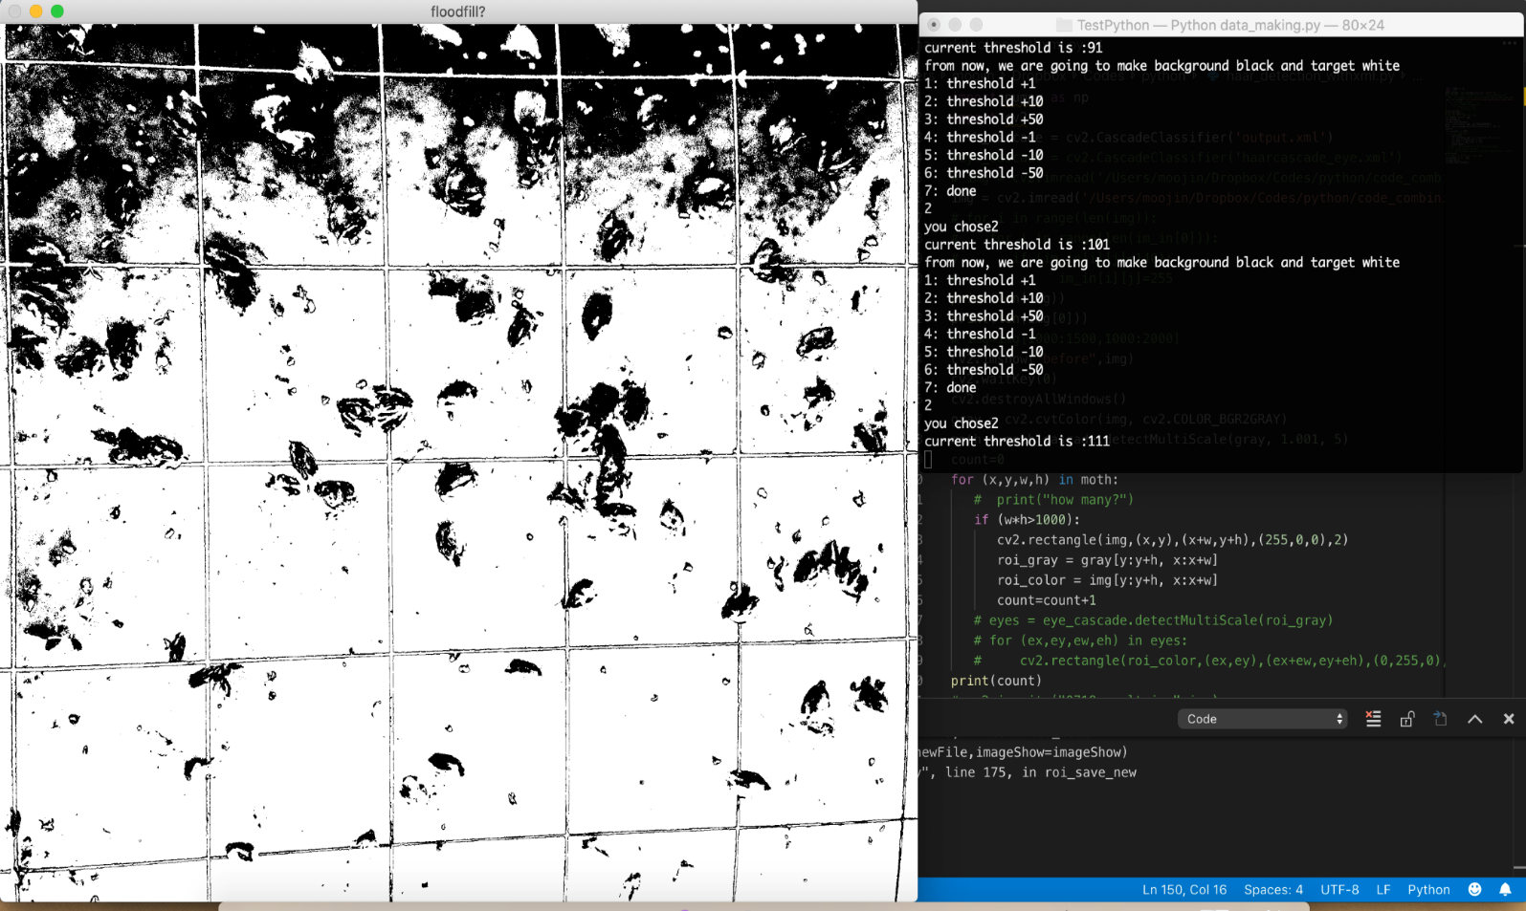
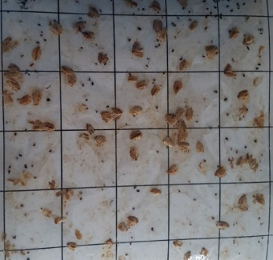
2. Algorithm – [1] Machine learning
Image Processing – light reflection problem
Currnet State
Currnet State
Preprocessing
Haar classifier
Currnet State
Preprocessing
Preprocessing
17
17
Deep Learning
17
Deep Learning
Intro
Deep Learning
Intro
Machine Learning
Machine Learning
Machine Learning

Slide 18
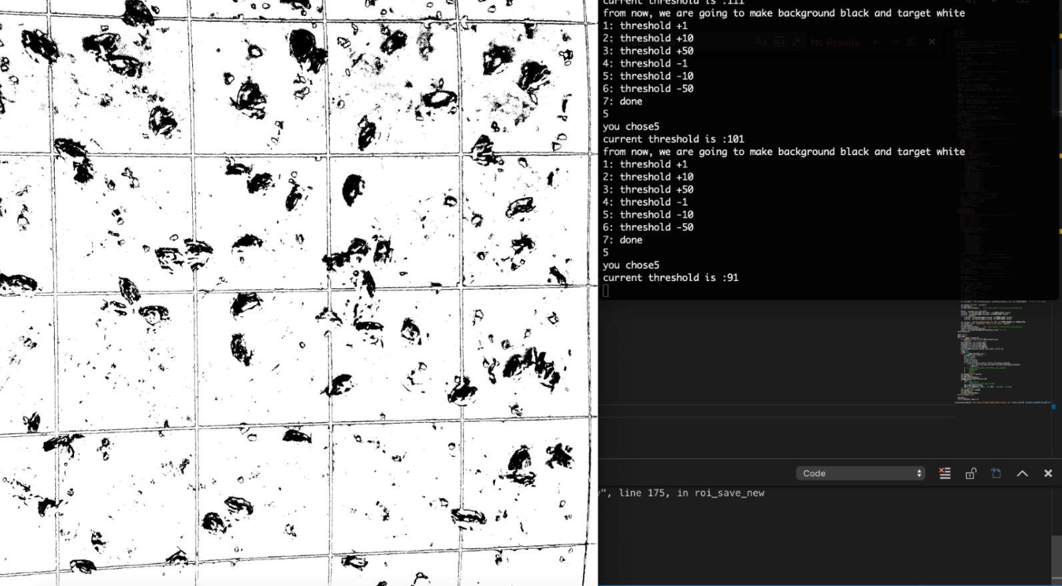

2. Algorithm – [1] Machine learning
Image Processing – light reflection problem
Currnet State
Currnet State
Preprocessing
Haar classifier
Currnet State
Preprocessing
Preprocessing
18
18
Deep Learning
18
Deep Learning
Intro
Deep Learning
Intro
Machine Learning
Machine Learning
Machine Learning

Slide 19
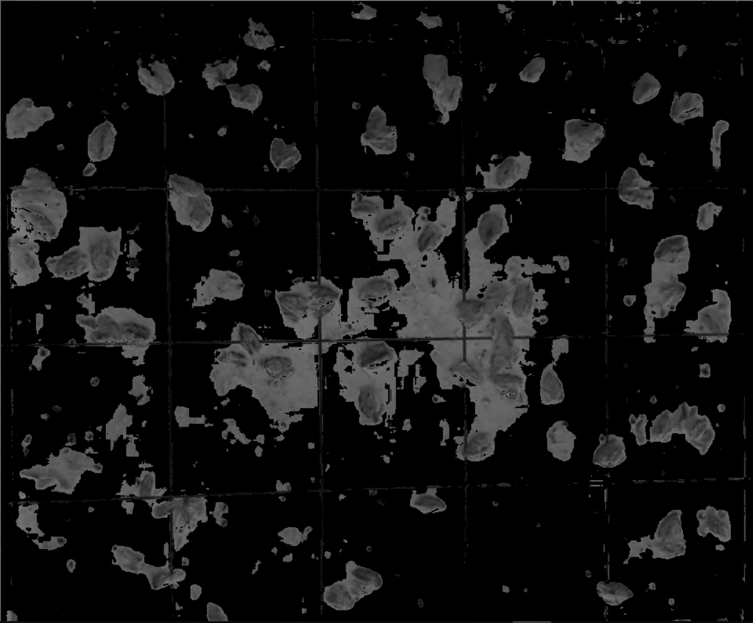
2. Algorithm – [1] Machine learning
Image Processing – remove background
Automatically
Currnet State
Currnet State
Preprocessing
Haar classifier
Currnet State
Preprocessing
Preprocessing
Deep Learning
19
Deep Learning
Intro
Deep Learning
Intro
Machine Learning
Machine Learning
Machine Learning

Slide 20
2. Algorithm – [1] Machine learning
Detection
1
2
3
Currnet State
Currnet State
Preprocessing
Haar classifier
Currnet State
Preprocessing
Preprocessing
20
Deep Learning
20
Deep Learning
Intro
Deep Learning
Intro
Machine Learning
Machine Learning
Machine Learning

Slide 21
2. Algorithm – [1] Machine learning
Detection - Real
제한된 환경
제한되지 않은 환경
Currnet State
Currnet State
Preprocessing
Haar classifier
Currnet State
Preprocessing
Preprocessing
21
Deep Learning
21
Deep Learning
Intro
Deep Learning
Intro
Machine Learning
Machine Learning
Machine Learning

Slide 22
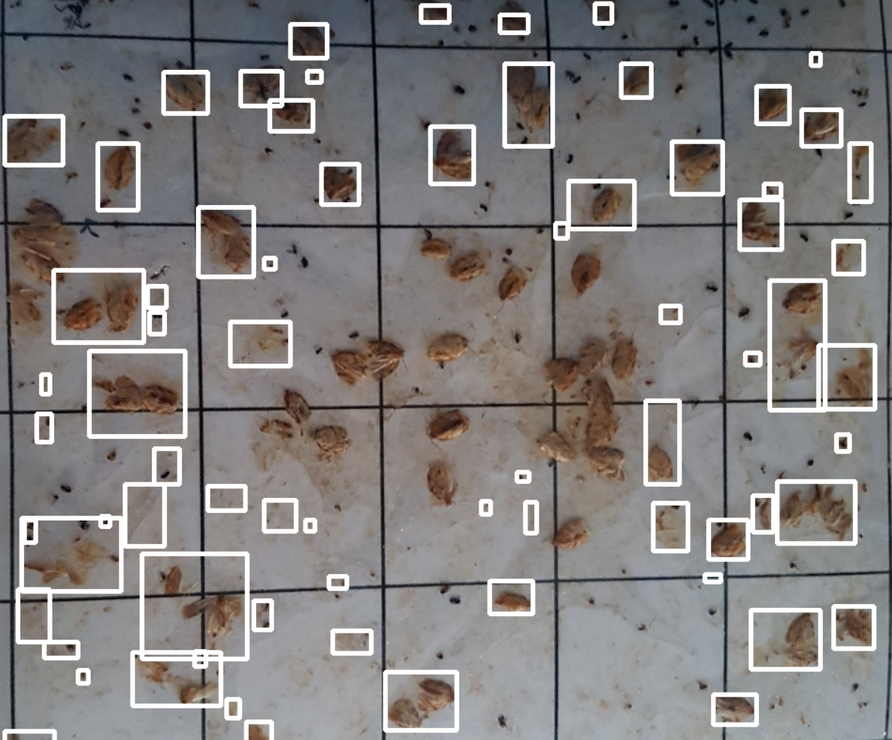
2. Algorithm – [1] Machine learning
Detection - connectedComponentsWithStats
Use connectedComponentsWithStats function
Pre Processing을 거친 이미지
Detection된 나방의 위치
Currnet State
Currnet State
Preprocessing
Haar classifier
Currnet State
Preprocessing
Preprocessing
22
Deep Learning
22
Deep Learning
Intro
Deep Learning
Intro
Machine Learning
Machine Learning
Machine Learning

Slide 23
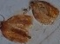
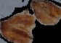
2. Algorithm – [1] Machine learning
Detection – Eliminate backgroud
Automatically
Detection된 나방의 이미지
배경을 제거한 나방의 이미지
Currnet State
Currnet State
Preprocessing
Haar classifier
Currnet State
Preprocessing
Preprocessing
23
Deep Learning
23
Deep Learning
Intro
Deep Learning
Intro
Machine Learning
Machine Learning
Machine Learning

Slide 24
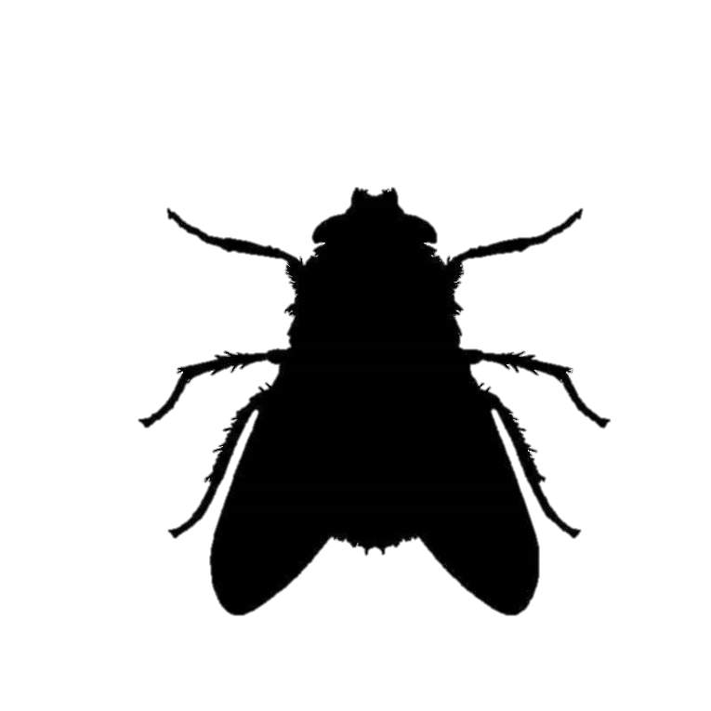
2. Algorithm – [1] Machine learning
Classification
6 legs
2 wings
Short body
Currnet State
Currnet State
Preprocessin
Haar classifier
Currnet State
24
Deep Learning
24
Deep Learning
Intro
Deep Learning
Intro
Machine Learning
Machine Learning
Machine Learning

Slide 25
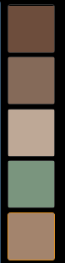
2. Algorithm – [1] Machine learning
Classification
K-clustering을 통해 이미지를 대표하는 5가지의 색을 검출
Currnet State
Currnet State
Currnet State
Preprocessin
Haar classifier
Currnet State
Preprocessin
25
25
25
25
Deep Learning
25
Deep Learning
Deep Learning
Intro
Deep Learning
Intro
Intro
Machine Learning
Machine Learning
Machine Learning
Machine Learning

Slide 26

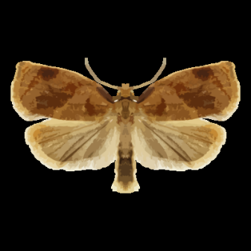
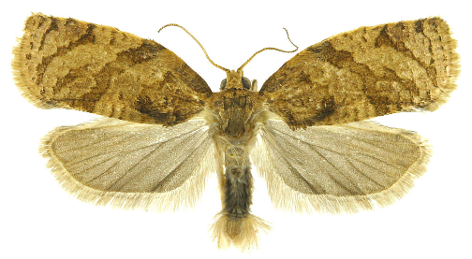


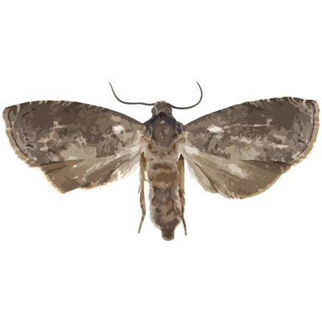
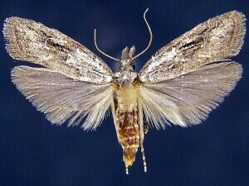

2. Algorithm – [1] Machine learning
Classification
Currnet State
Currnet State
Currnet State
Preprocessin
Haar classifier
Currnet State
Preprocessin
26
26
26
Deep Learning
26
Deep Learning
Deep Learning
Intro
Deep Learning
Intro
Intro
Machine Learning
Machine Learning
Machine Learning
Machine Learning

Slide 27
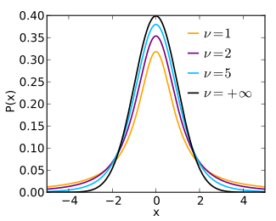
2. Algorithm – [1] Machine learning
Classification – Making Distribution
색의 분포는 T-distribution 5개가 서로 섞여 있는 형태라고 가정함
→ Normal Distribution을 가정하면 먼 거리와 매우 먼 거리의 구별이 힘들기 때문
Currnet State
Currnet State
Currnet State
Preprocessin
Haar classifier
Currnet State
Preprocessin
27
27
27
27
Deep Learning
27
Deep Learning
Deep Learning
Intro
Deep Learning
Intro
Intro
Machine Learning
Machine Learning
Machine Learning
Machine Learning

Slide 28
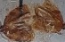
2. Algorithm – [1] Machine learning
Classification
새로운 사진이 들어왔을 때 이를 다시 5개의 색으로 표현..
이 사진에 Gaussian Mixture의 변형인 T dist Mixture를 적용한다.
새로운 사진이 어떤 분포에 속할 확률이 제일 높은지 확인
Currnet State
Currnet State
Currnet State
Preprocessin
Haar classifier
Currnet State
Preprocessin
28
28
28
28
Deep Learning
28
Deep Learning
Deep Learning
Intro
Deep Learning
Intro
Intro
Machine Learning
Machine Learning
Machine Learning
Machine Learning

Slide 29
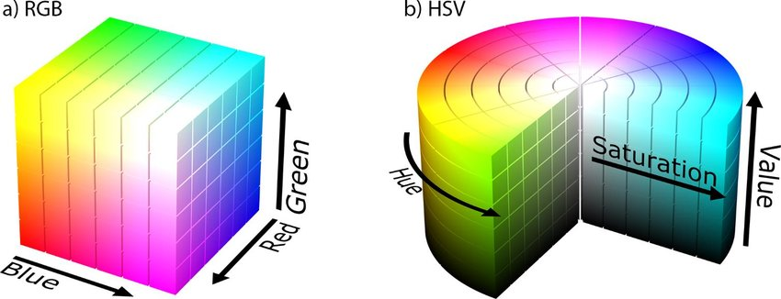
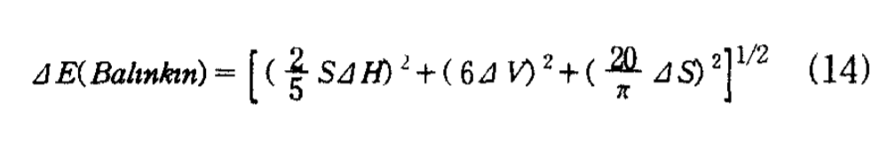
2. Algorithm – [1] Machine learning
Classification
새로 들어온 색과 어떤 분포가 가장 가까운지 확인하기 위해 필요한 값들
색을 어떤 값으로 표현할 것인가
RGB와 HSV 색 중 HSV가 더 색간의 거리, Clustering
하는데 도움이 됨. → HSV 사용
2. 색간의 거리를 어떻게 표현할 것인가
Nickerson – Balinkin 식
→ HSV 색간의 거리를 사람의 인식 정도로
나타낸 수치 HSV 색간의 거리를 측정하는
가장 보편적인 식임.
Currnet State
Currnet State
Currnet State
Preprocessin
Haar classifier
Currnet State
Preprocessin
29
29
29
29
29
Deep Learning
29
Deep Learning
Deep Learning
Intro
Deep Learning
Intro
Intro
Machine Learning
Machine Learning
Machine Learning
Machine Learning

Slide 30
2. Algorithm – [1] Machine learning
Classification
추가적인 기능
Detection 하고 싶지 않은 곤충 혹은 물체를 설정할 수 있음
일정 크기 이상, 이하의 물체를 탐지 안 할 수 있음
페로몬 시트와 연동하여 자동으로 Color Distribution을 만들 수 있음
Currnet State
Currnet State
Currnet State
Preprocessin
Haar classifier
Currnet State
Preprocessin
30
30
30
30
30
30
Deep Learning
30
Deep Learning
Deep Learning
Intro
Deep Learning
Intro
Intro
Machine Learning
Machine Learning
Machine Learning
Machine Learning

Slide 31
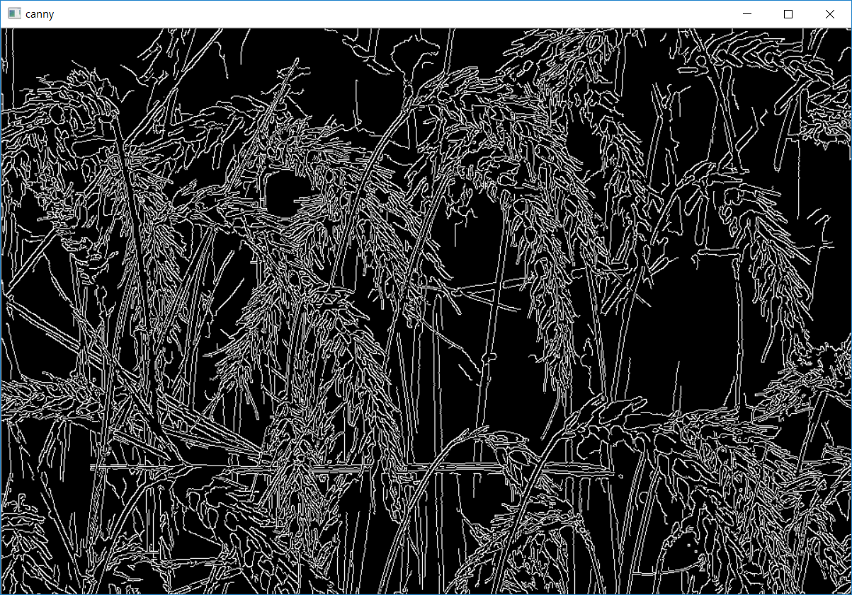
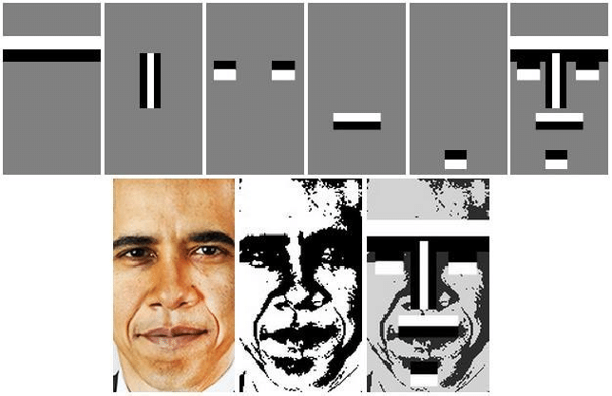
2. Algorithm – [2] Haar cascade classifier
Description
Currnet State
Currnet State
Currnet State
Preprocessin
Haar classifier
Currnet State
Preprocessin
31
31
31
31
31
31
Deep Learning
31
Deep Learning
Deep Learning
Intro
Deep Learning
Intro
Intro
Machine Learning
Machine Learning
Machine Learning

Slide 32
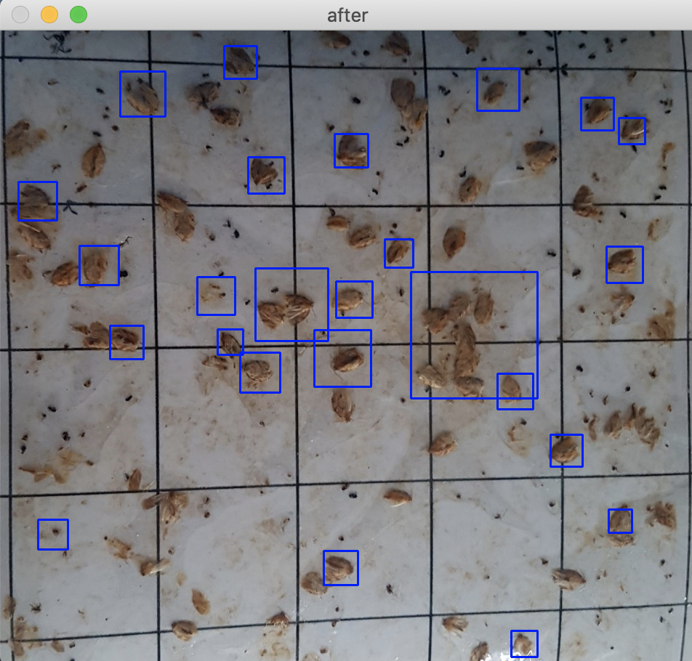
2. Algorithm – [2] Haar cascade classifier
Detection
Currnet State
Currnet State
Currnet State
Currnet State
Currnet State
Currnet State
Currnet State
Haar classifier
Currnet State
Preprocessin
Haar classifier
Preprocessin
Preprocessin
Preprocessin
32
32
32
32
32
32
32
32
32
32
32
32
32
32
32
Deep Learning
32
Deep Learning
Deep Learning
Deep Learning
Deep Learning
Deep Learning
Deep Learning
Intro
Deep Learning
Intro
Intro
Intro
Intro
Intro
Machine Learning
Machine Learning
Machine Learning
Machine Learning
Machine Learning
Machine Learning
Machine Learning

Slide 33
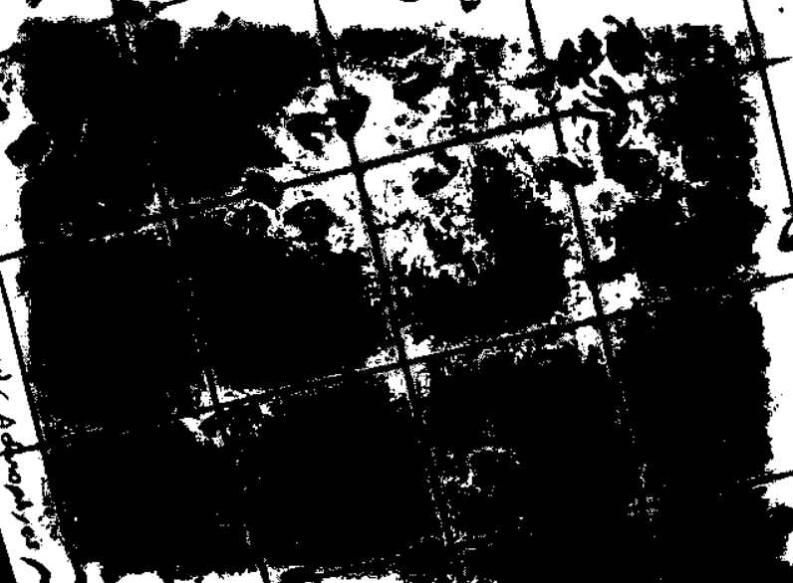
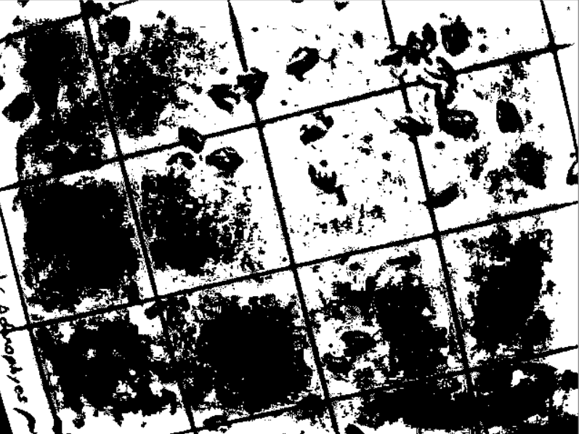
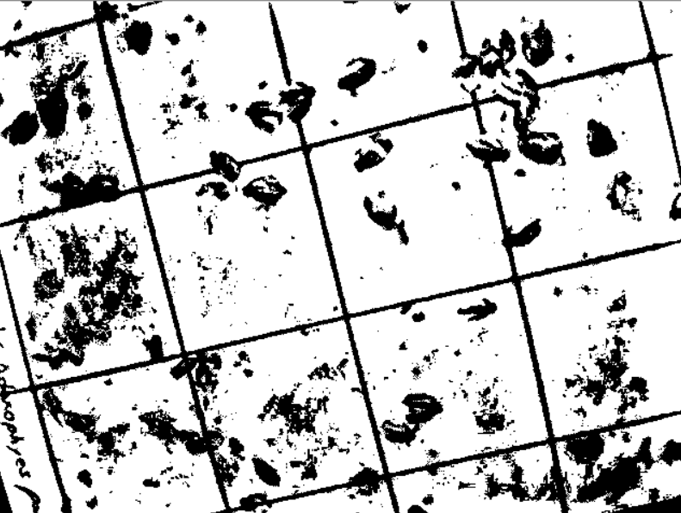
2. Algorithm – [2] Haar cascade classifier
Making Dataset
Threhold = 173
Threhold = 163
Threhold = 153
Currnet State
Currnet State
Currnet State
Currnet State
Currnet State
Currnet State
Currnet State
Currnet State
Currnet State
Currnet State
Currnet State
Haar classifier
Currnet State
Haar classifier
Preprocessin
Haar classifier
Preprocessin
Preprocessin
Preprocessin
Preprocessin
Preprocessin
33
33
33
33
33
33
33
33
33
33
33
33
33
33
33
33
33
33
33
33
33
33
33
33
Deep Learning
33
Deep Learning
Deep Learning
Deep Learning
Deep Learning
Deep Learning
Deep Learning
Deep Learning
Deep Learning
Deep Learning
Deep Learning
Intro
Deep Learning
Intro
Intro
Intro
Intro
Intro
Intro
Intro
Intro
Machine Learning
Machine Learning
Machine Learning
Machine Learning
Machine Learning
Machine Learning
Machine Learning
Machine Learning
Machine Learning
Machine Learning
Machine Learning

Slide 34
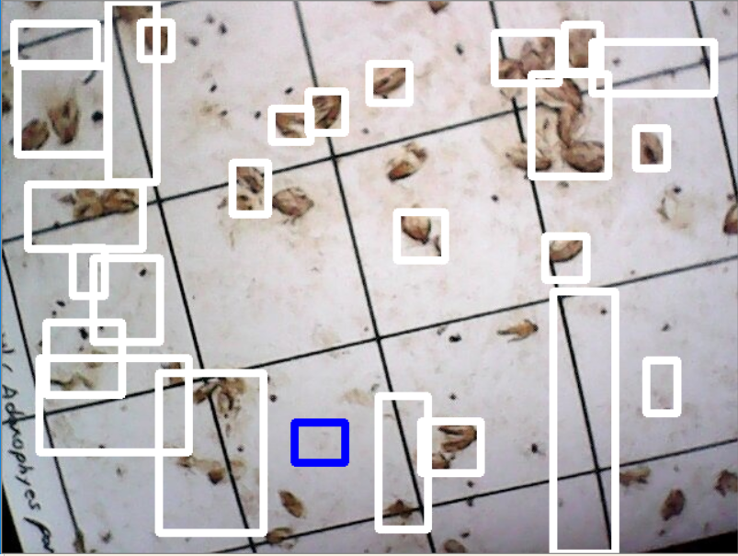
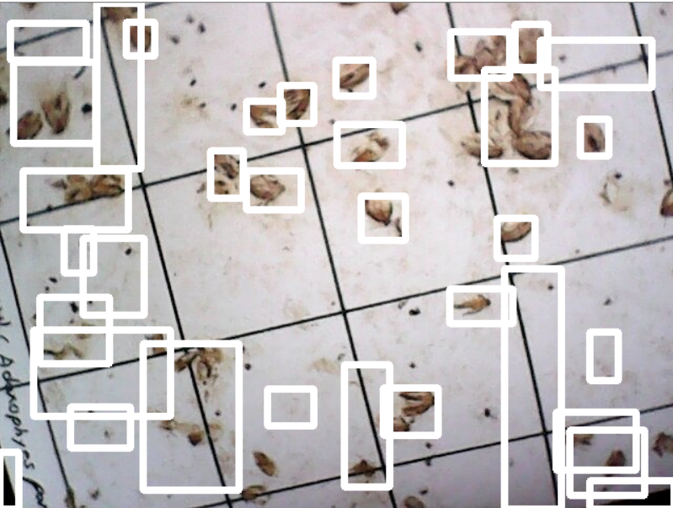
2. Algorithm – [2] Haar cascade classifier
Making dataset
Automatically Detected
Drag to detect more ones
Currnet State
Currnet State
Currnet State
Currnet State
Currnet State
Currnet State
Currnet State
Currnet State
Currnet State
Currnet State
Currnet State
Haar classifier
Currnet State
Haar classifier
Preprocessin
Haar classifier
Preprocessin
Preprocessin
Preprocessin
Preprocessin
Preprocessin
34
34
34
34
34
34
34
34
34
34
34
34
34
34
34
34
34
34
34
34
34
34
34
34
34
Deep Learning
34
Deep Learning
Deep Learning
Deep Learning
Deep Learning
Deep Learning
Deep Learning
Deep Learning
Deep Learning
Deep Learning
Deep Learning
Intro
Deep Learning
Intro
Intro
Intro
Intro
Intro
Intro
Intro
Intro
Machine Learning
Machine Learning
Machine Learning
Machine Learning
Machine Learning
Machine Learning
Machine Learning
Machine Learning
Machine Learning
Machine Learning
Machine Learning

Slide 35

2. Algorithm – [2] Haar cascade classifier
Detection & Classification
Currnet State
Currnet State
Currnet State
Currnet State
Currnet State
Currnet State
Currnet State
Currnet State
Currnet State
Currnet State
Currnet State
Haar classifier
Currnet State
Haar classifier
Preprocessin
Haar classifier
Preprocessin
Preprocessin
Preprocessin
Preprocessin
Preprocessin
35
35
35
35
35
35
35
35
35
35
35
35
35
35
35
35
35
35
35
35
35
35
35
35
35
Deep Learning
35
Deep Learning
Deep Learning
Deep Learning
Deep Learning
Deep Learning
Deep Learning
Deep Learning
Deep Learning
Deep Learning
Deep Learning
Intro
Deep Learning
Intro
Intro
Intro
Intro
Intro
Intro
Intro
Intro
Machine Learning
Machine Learning
Machine Learning
Machine Learning
Machine Learning
Machine Learning
Machine Learning
Machine Learning
Machine Learning
Machine Learning
Machine Learning
0

Slide 36
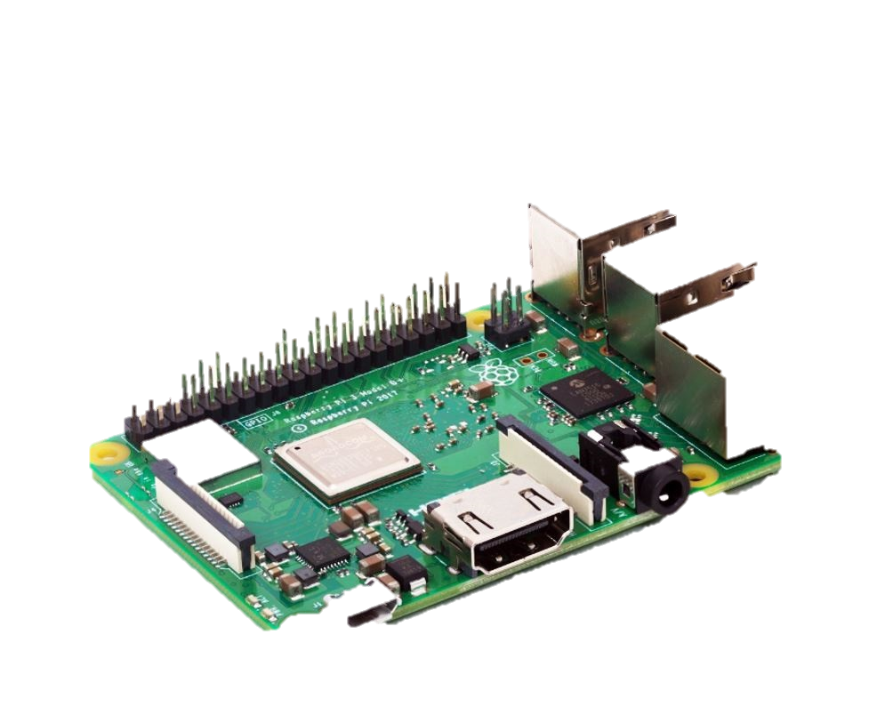




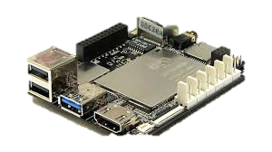

3.Current State
Take a picture and send data
Currnet State
Currnet State
Currnet State
Currnet State
Currnet State
Currnet State
Currnet State
Currnet State
Preprocessin
Haar classifier
Currnet State
Preprocessin
Preprocessin
Preprocessin
Preprocessin
36
36
36
36
36
36
36
36
36
36
36
36
36
36
36
36
36
36
36
36
36
Deep Learning
36
Deep Learning
Deep Learning
Haar classifier
Deep Learning
Deep Learning
Deep Learning
Deep Learning
Intro
Deep Learning
Intro
Intro
Intro
Intro
Intro
Intro
Machine Learning
Machine Learning
Machine Learning
Machine Learning
Machine Learning
Machine Learning
Machine Learning
Machine Learning
0
Notes:
두 번째 단계는 Open CV를 통한 이미지분석입니다. Open CV는 Python에 Import할 수 있기에 현재는 Python언어를 통해 Open CV관련 알고리즘을 작성하고 있습니다. 찍힌 이미지에서 먼저 나방이라 예상되는 영역을 추출한 뒤 어떤 나방인지를 구별합니다.
세 번째 단계는 결과 저장입니다. 매 시간마다 나방의 수가 어떻게 변화하는지 csv파일에 저장하고 각 나방이라 분석된 작게 나눠진 사진들을 저장합니다.

Slide 37
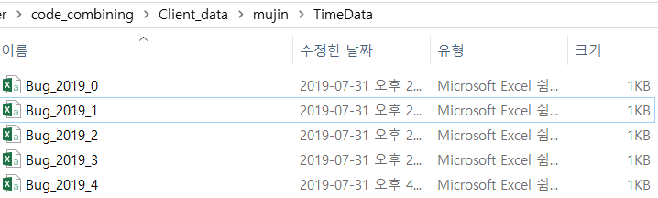



3.Current State
Data Format
A
NonPest
Currnet State
Currnet State
Currnet State
Currnet State
Currnet State
Currnet State
Currnet State
Currnet State
Currnet State
Preprocessin
Haar classifier
Currnet State
Preprocessin
Preprocessin
Preprocessin
Preprocessin
Preprocessin
37
37
37
37
37
37
37
37
37
37
37
37
37
37
37
37
37
37
37
37
37
37
37
37
37
37
37
Deep Learning
37
Deep Learning
Deep Learning
Haar classifier
Deep Learning
Deep Learning
Deep Learning
Deep Learning
Deep Learning
Intro
Deep Learning
Intro
Intro
Intro
Intro
Intro
Intro
Intro
Machine Learning
Machine Learning
Machine Learning
Machine Learning
Machine Learning
Machine Learning
Machine Learning
Machine Learning
Machine Learning
0
0
Notes:
두 번째 단계는 Open CV를 통한 이미지분석입니다. Open CV는 Python에 Import할 수 있기에 현재는 Python언어를 통해 Open CV관련 알고리즘을 작성하고 있습니다. 찍힌 이미지에서 먼저 나방이라 예상되는 영역을 추출한 뒤 어떤 나방인지를 구별합니다.
세 번째 단계는 결과 저장입니다. 매 시간마다 나방의 수가 어떻게 변화하는지 csv파일에 저장하고 각 나방이라 분석된 작게 나눠진 사진들을 저장합니다.

Slide 38

3.Current State
Folder Description
Window 전용 사진을 주기적으로 찍기 위해 필요한 프로그램
Currnet State
Currnet State
Currnet State
Currnet State
Currnet State
Currnet State
Currnet State
Currnet State
Currnet State
Preprocessin
Haar classifier
Currnet State
Preprocessin
Preprocessin
Preprocessin
Preprocessin
Preprocessin
38
38
38
38
38
38
38
38
38
38
38
38
38
38
38
38
38
38
38
38
38
38
38
38
38
38
38
Deep Learning
38
Deep Learning
Deep Learning
Haar classifier
Deep Learning
Deep Learning
Deep Learning
Deep Learning
Deep Learning
Intro
Deep Learning
Intro
Intro
Intro
Intro
Intro
Intro
Intro
Machine Learning
Machine Learning
Machine Learning
Machine Learning
Machine Learning
Machine Learning
Machine Learning
Machine Learning
Machine Learning
0
0
Notes:
두 번째 단계는 Open CV를 통한 이미지분석입니다. Open CV는 Python에 Import할 수 있기에 현재는 Python언어를 통해 Open CV관련 알고리즘을 작성하고 있습니다. 찍힌 이미지에서 먼저 나방이라 예상되는 영역을 추출한 뒤 어떤 나방인지를 구별합니다.
세 번째 단계는 결과 저장입니다. 매 시간마다 나방의 수가 어떻게 변화하는지 csv파일에 저장하고 각 나방이라 분석된 작게 나눠진 사진들을 저장합니다.

Slide 39





3.Current State
Folder Description
나방별 이미지
이미지가 찍힌 시간
Client가 프로그램을
실행한 정보가 저장되는 곳
Client name에 따라 저장
나방별 이미지와 시간별
나방수 csv 폴더
시간별 나방수 csv
Currnet State
Currnet State
Currnet State
Currnet State
Currnet State
Currnet State
Currnet State
Currnet State
Currnet State
Preprocessin
Haar classifier
Currnet State
Preprocessin
Preprocessin
Preprocessin
Preprocessin
Preprocessin
39
39
39
39
39
39
39
39
39
39
39
39
39
39
39
39
39
39
39
39
39
39
39
39
39
39
39
Deep Learning
39
Deep Learning
Deep Learning
Haar classifier
Deep Learning
Deep Learning
Deep Learning
Deep Learning
Deep Learning
Intro
Deep Learning
Intro
Intro
Intro
Intro
Intro
Intro
Intro
Machine Learning
Machine Learning
Machine Learning
Machine Learning
Machine Learning
Machine Learning
Machine Learning
Machine Learning
Machine Learning
0
0
Notes:
두 번째 단계는 Open CV를 통한 이미지분석입니다. Open CV는 Python에 Import할 수 있기에 현재는 Python언어를 통해 Open CV관련 알고리즘을 작성하고 있습니다. 찍힌 이미지에서 먼저 나방이라 예상되는 영역을 추출한 뒤 어떤 나방인지를 구별합니다.
세 번째 단계는 결과 저장입니다. 매 시간마다 나방의 수가 어떻게 변화하는지 csv파일에 저장하고 각 나방이라 분석된 작게 나눠진 사진들을 저장합니다.

Slide 40
3.Current State
Folder Description
프로그램 Python Code가 모두 존재하는 폴더
Currnet State
Currnet State
Currnet State
Currnet State
Currnet State
Currnet State
Currnet State
Currnet State
Currnet State
Preprocessin
Haar classifier
Currnet State
Preprocessin
Preprocessin
Preprocessin
Preprocessin
Preprocessin
40
40
40
40
40
40
40
40
40
40
40
40
40
40
40
40
40
40
40
40
40
40
40
40
40
40
40
Deep Learning
40
Deep Learning
Deep Learning
Haar classifier
Deep Learning
Deep Learning
Deep Learning
Deep Learning
Deep Learning
Intro
Deep Learning
Intro
Intro
Intro
Intro
Intro
Intro
Intro
Machine Learning
Machine Learning
Machine Learning
Machine Learning
Machine Learning
Machine Learning
Machine Learning
Machine Learning
Machine Learning
0
0
Notes:
두 번째 단계는 Open CV를 통한 이미지분석입니다. Open CV는 Python에 Import할 수 있기에 현재는 Python언어를 통해 Open CV관련 알고리즘을 작성하고 있습니다. 찍힌 이미지에서 먼저 나방이라 예상되는 영역을 추출한 뒤 어떤 나방인지를 구별합니다.
세 번째 단계는 결과 저장입니다. 매 시간마다 나방의 수가 어떻게 변화하는지 csv파일에 저장하고 각 나방이라 분석된 작게 나눠진 사진들을 저장합니다.

Slide 41
3.Current State
Folder Description
Deep Learning을 위한 데이터 xml을 만드는 프로그램이 존재하는 곳
나방을 구별하는 데 xml을 사용하는 코드도 존재함
Currnet State
Currnet State
Currnet State
Currnet State
Currnet State
Currnet State
Currnet State
Currnet State
Currnet State
Preprocessin
Haar classifier
Currnet State
Preprocessin
Preprocessin
Preprocessin
Preprocessin
Preprocessin
41
41
41
41
41
41
41
41
41
41
41
41
41
41
41
41
41
41
41
41
41
41
41
41
41
41
41
Deep Learning
41
Deep Learning
Deep Learning
Haar classifier
Deep Learning
Deep Learning
Deep Learning
Deep Learning
Deep Learning
Intro
Deep Learning
Intro
Intro
Intro
Intro
Intro
Intro
Intro
Machine Learning
Machine Learning
Machine Learning
Machine Learning
Machine Learning
Machine Learning
Machine Learning
Machine Learning
Machine Learning
0
0
Notes:
두 번째 단계는 Open CV를 통한 이미지분석입니다. Open CV는 Python에 Import할 수 있기에 현재는 Python언어를 통해 Open CV관련 알고리즘을 작성하고 있습니다. 찍힌 이미지에서 먼저 나방이라 예상되는 영역을 추출한 뒤 어떤 나방인지를 구별합니다.
세 번째 단계는 결과 저장입니다. 매 시간마다 나방의 수가 어떻게 변화하는지 csv파일에 저장하고 각 나방이라 분석된 작게 나눠진 사진들을 저장합니다.

Slide 42
3.Current State
Folder Description
나방별 분포를 저장하는 폴더
Currnet State
Currnet State
Currnet State
Currnet State
Currnet State
Currnet State
Currnet State
Currnet State
Currnet State
Preprocessin
Haar classifier
Currnet State
Preprocessin
Preprocessin
Preprocessin
Preprocessin
Preprocessin
42
42
42
42
42
42
42
42
42
42
42
42
42
42
42
42
42
42
42
42
42
42
42
42
42
42
42
Deep Learning
42
Deep Learning
Deep Learning
Haar classifier
Deep Learning
Deep Learning
Deep Learning
Deep Learning
Deep Learning
Intro
Deep Learning
Intro
Intro
Intro
Intro
Intro
Intro
Intro
Machine Learning
Machine Learning
Machine Learning
Machine Learning
Machine Learning
Machine Learning
Machine Learning
Machine Learning
Machine Learning
0
0
Notes:
두 번째 단계는 Open CV를 통한 이미지분석입니다. Open CV는 Python에 Import할 수 있기에 현재는 Python언어를 통해 Open CV관련 알고리즘을 작성하고 있습니다. 찍힌 이미지에서 먼저 나방이라 예상되는 영역을 추출한 뒤 어떤 나방인지를 구별합니다.
세 번째 단계는 결과 저장입니다. 매 시간마다 나방의 수가 어떻게 변화하는지 csv파일에 저장하고 각 나방이라 분석된 작게 나눠진 사진들을 저장합니다.

Slide 43
3.Current State
Folder Description
Detect하고 싶지 않은 벌레들의 정보를 모아두는 곳
Currnet State
Currnet State
Currnet State
Currnet State
Currnet State
Currnet State
Currnet State
Currnet State
Currnet State
Preprocessin
Haar classifier
Currnet State
Preprocessin
Preprocessin
Preprocessin
Preprocessin
Preprocessin
43
43
43
43
43
43
43
43
43
43
43
43
43
43
43
43
43
43
43
43
43
43
43
43
43
43
43
Deep Learning
43
Deep Learning
Deep Learning
Haar classifier
Deep Learning
Deep Learning
Deep Learning
Deep Learning
Deep Learning
Intro
Deep Learning
Intro
Intro
Intro
Intro
Intro
Intro
Intro
Machine Learning
Machine Learning
Machine Learning
Machine Learning
Machine Learning
Machine Learning
Machine Learning
Machine Learning
Machine Learning
0
0
Notes:
두 번째 단계는 Open CV를 통한 이미지분석입니다. Open CV는 Python에 Import할 수 있기에 현재는 Python언어를 통해 Open CV관련 알고리즘을 작성하고 있습니다. 찍힌 이미지에서 먼저 나방이라 예상되는 영역을 추출한 뒤 어떤 나방인지를 구별합니다.
세 번째 단계는 결과 저장입니다. 매 시간마다 나방의 수가 어떻게 변화하는지 csv파일에 저장하고 각 나방이라 분석된 작게 나눠진 사진들을 저장합니다.

Slide 44
3.Current State
Folder Description
Log 파일
이전에 찍은 사진과 현재 사진의 나방을 중복하여 세지 않기 위해서도 사용됨
Currnet State
Currnet State
Currnet State
Currnet State
Currnet State
Currnet State
Currnet State
Currnet State
Currnet State
Preprocessin
Haar classifier
Currnet State
Preprocessin
Preprocessin
Preprocessin
Preprocessin
Preprocessin
44
44
44
44
44
44
44
44
44
44
44
44
44
44
44
44
44
44
44
44
44
44
44
44
44
44
44
Deep Learning
44
Deep Learning
Deep Learning
Haar classifier
Deep Learning
Deep Learning
Deep Learning
Deep Learning
Deep Learning
Intro
Deep Learning
Intro
Intro
Intro
Intro
Intro
Intro
Intro
Machine Learning
Machine Learning
Machine Learning
Machine Learning
Machine Learning
Machine Learning
Machine Learning
Machine Learning
Machine Learning
0
0
Notes:
두 번째 단계는 Open CV를 통한 이미지분석입니다. Open CV는 Python에 Import할 수 있기에 현재는 Python언어를 통해 Open CV관련 알고리즘을 작성하고 있습니다. 찍힌 이미지에서 먼저 나방이라 예상되는 영역을 추출한 뒤 어떤 나방인지를 구별합니다.
세 번째 단계는 결과 저장입니다. 매 시간마다 나방의 수가 어떻게 변화하는지 csv파일에 저장하고 각 나방이라 분석된 작게 나눠진 사진들을 저장합니다.

Slide 45


3.Current State
Result
같은 종류의 다른 나방에 대해 측정함
90%의 정확도
Currnet State
Currnet State
Currnet State
Currnet State
Currnet State
Currnet State
Currnet State
Currnet State
Currnet State
Preprocessin
Haar classifier
Currnet State
Preprocessin
Preprocessin
Preprocessin
Preprocessin
Preprocessin
45
45
45
45
45
45
45
45
45
45
45
45
45
45
45
45
45
45
45
45
45
45
45
45
45
45
45
Deep Learning
45
Deep Learning
Deep Learning
Haar classifier
Deep Learning
Deep Learning
Deep Learning
Deep Learning
Deep Learning
Intro
Deep Learning
Intro
Intro
Intro
Intro
Intro
Intro
Intro
Machine Learning
Machine Learning
Machine Learning
Machine Learning
Machine Learning
Machine Learning
Machine Learning
Machine Learning
Machine Learning
0
0
Notes:
두 번째 단계는 Open CV를 통한 이미지분석입니다. Open CV는 Python에 Import할 수 있기에 현재는 Python언어를 통해 Open CV관련 알고리즘을 작성하고 있습니다. 찍힌 이미지에서 먼저 나방이라 예상되는 영역을 추출한 뒤 어떤 나방인지를 구별합니다.
세 번째 단계는 결과 저장입니다. 매 시간마다 나방의 수가 어떻게 변화하는지 csv파일에 저장하고 각 나방이라 분석된 작게 나눠진 사진들을 저장합니다.

Slide 46
3.Current State
Result
서로 다른 담배나방에 대해 측정함
90%의 정확도
Currnet State
Currnet State
Currnet State
Currnet State
Currnet State
Currnet State
Currnet State
Currnet State
Currnet State
Preprocessin
Haar classifier
Currnet State
Preprocessin
Preprocessin
Preprocessin
Preprocessin
Preprocessin
46
46
46
46
46
46
46
46
46
46
46
46
46
46
46
46
46
46
46
46
46
46
46
46
46
46
46
Deep Learning
46
Deep Learning
Deep Learning
Haar classifier
Deep Learning
Deep Learning
Deep Learning
Deep Learning
Deep Learning
Intro
Deep Learning
Intro
Intro
Intro
Intro
Intro
Intro
Intro
Machine Learning
Machine Learning
Machine Learning
Machine Learning
Machine Learning
Machine Learning
Machine Learning
Machine Learning
Machine Learning
0
0
Notes:
두 번째 단계는 Open CV를 통한 이미지분석입니다. Open CV는 Python에 Import할 수 있기에 현재는 Python언어를 통해 Open CV관련 알고리즘을 작성하고 있습니다. 찍힌 이미지에서 먼저 나방이라 예상되는 영역을 추출한 뒤 어떤 나방인지를 구별합니다.
세 번째 단계는 결과 저장입니다. 매 시간마다 나방의 수가 어떻게 변화하는지 csv파일에 저장하고 각 나방이라 분석된 작게 나눠진 사진들을 저장합니다.

Slide 47





3.Current State
Real Example
자신 밭의 나방에 맞는
색분포 제작
밭의 구역마다
카메라설치
Automatic
Currnet State
Currnet State
Currnet State
Currnet State
Currnet State
Currnet State
Currnet State
Currnet State
Currnet State
Preprocessin
Haar classifier
Currnet State
Preprocessin
Preprocessin
Preprocessin
Preprocessin
Preprocessin
47
47
47
47
47
47
47
47
47
47
47
47
47
47
47
47
47
47
47
47
47
47
47
47
47
47
47
Deep Learning
47
Deep Learning
Deep Learning
Haar classifier
Deep Learning
Deep Learning
Deep Learning
Deep Learning
Deep Learning
Intro
Deep Learning
Intro
Intro
Intro
Intro
Intro
Intro
Intro
Machine Learning
Machine Learning
Machine Learning
Machine Learning
Machine Learning
Machine Learning
Machine Learning
Machine Learning
Machine Learning
0
0
Notes:
두 번째 단계는 Open CV를 통한 이미지분석입니다. Open CV는 Python에 Import할 수 있기에 현재는 Python언어를 통해 Open CV관련 알고리즘을 작성하고 있습니다. 찍힌 이미지에서 먼저 나방이라 예상되는 영역을 추출한 뒤 어떤 나방인지를 구별합니다.
세 번째 단계는 결과 저장입니다. 매 시간마다 나방의 수가 어떻게 변화하는지 csv파일에 저장하고 각 나방이라 분석된 작게 나눠진 사진들을 저장합니다.

Slide 48
3.Current State
Limitation
나방은 죽은지 시간이 지나게되면 변색이 된다.
배경을 제한하지 않은 경우에 대해 Detection은 잘 되지만 Classification은 잘 되지 않는다.
배경까지 나방의 색으로 처리하기 때문에 큰 오차가 생기는 듯 하다.
나방에 대한 데이터가 적었다. 때문에 모델의 성능을 높이기 어려웠고 측정하기도 어려웠다.
Currnet State
Currnet State
Currnet State
Currnet State
Currnet State
Currnet State
Currnet State
Currnet State
Currnet State
Preprocessin
Haar classifier
Currnet State
Preprocessin
Preprocessin
Preprocessin
Preprocessin
Preprocessin
48
48
48
48
48
48
48
48
48
48
48
48
48
48
48
48
48
48
48
48
48
48
48
48
48
48
48
Deep Learning
48
Deep Learning
Deep Learning
Haar classifier
Deep Learning
Deep Learning
Deep Learning
Deep Learning
Deep Learning
Intro
Deep Learning
Intro
Intro
Intro
Intro
Intro
Intro
Intro
Machine Learning
Machine Learning
Machine Learning
Machine Learning
Machine Learning
Machine Learning
Machine Learning
Machine Learning
Machine Learning
0
0
Notes:
두 번째 단계는 Open CV를 통한 이미지분석입니다. Open CV는 Python에 Import할 수 있기에 현재는 Python언어를 통해 Open CV관련 알고리즘을 작성하고 있습니다. 찍힌 이미지에서 먼저 나방이라 예상되는 영역을 추출한 뒤 어떤 나방인지를 구별합니다.
세 번째 단계는 결과 저장입니다. 매 시간마다 나방의 수가 어떻게 변화하는지 csv파일에 저장하고 각 나방이라 분석된 작게 나눠진 사진들을 저장합니다.

Slide 49

POWERPOINT FREE SHARE
MADE IN 양선배

